Slide 1
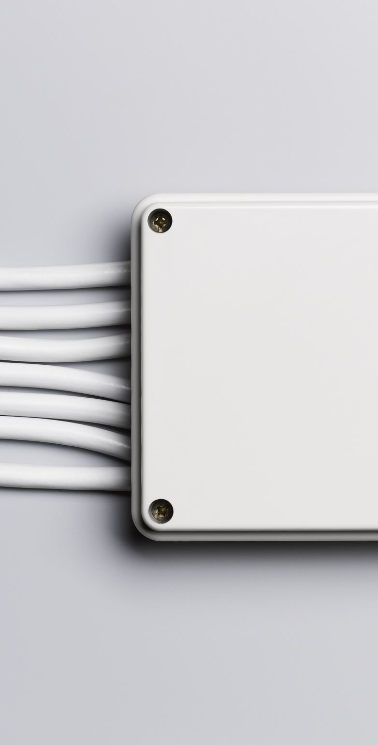
Cours sur le Choc Électrique Externe
Défibrillation et Cardioversion
Illustrations et Explications

Slide 2
Introduction
Le choc électrique externe est une technique médicale utilisée pour restaurer un rythme cardiaque normal en cas d’arythmie maligne. Il repose sur l'utilisation d'un défibrillateur qui délivre un choc électrique pour restaurer un rythme cardiaque organisé.

Slide 3
Introduction
Défibrillation: délivrer un choc asynchrone a nimporte quel moment du cycle cardiaque
Cardioversion: délivrer un chox synchrone avec le complexe QRS

Slide 4
Éléments du Défibrillateur
- Unité principale : écran et interface de commande
- Électrodes : placées sur le thorax pour délivrer le choc
- Source d’énergie : batterie ou alimentation électrique
- Système d’analyse du rythme cardiaque

Slide 5
Types de Défibrillateurs
- Défibrillateur Semi-Automatique (DSA)
- Défibrillateur Entièrement Automatique (DEA)
- Défibrillateur Manuel
- Défibrillateur Implantable (DAI)

Slide 6
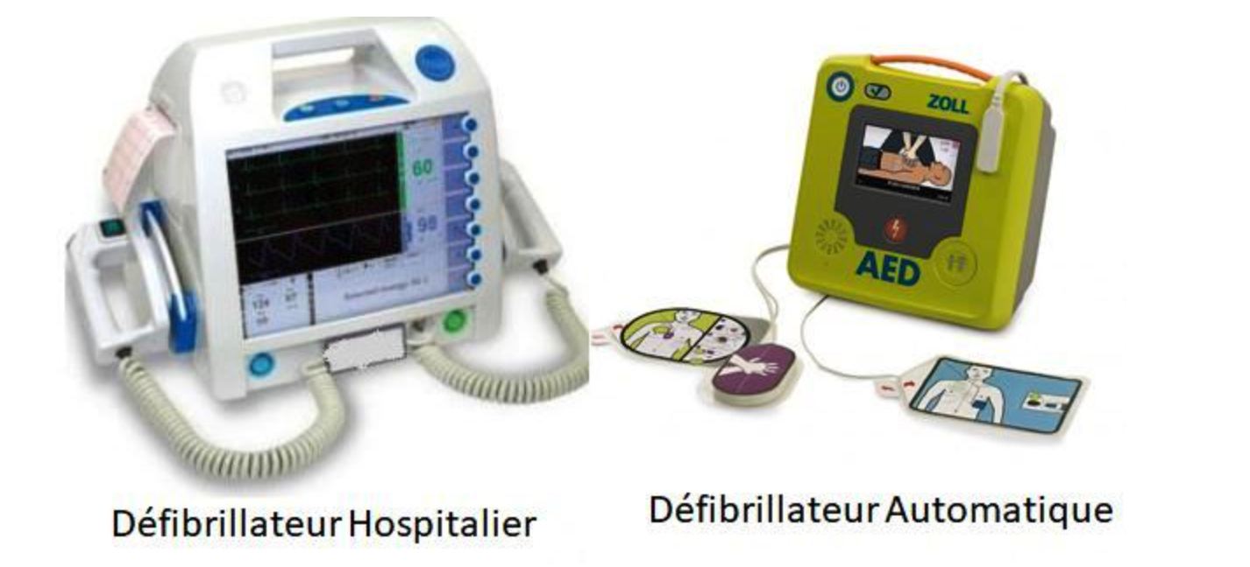
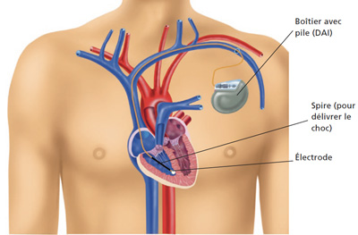
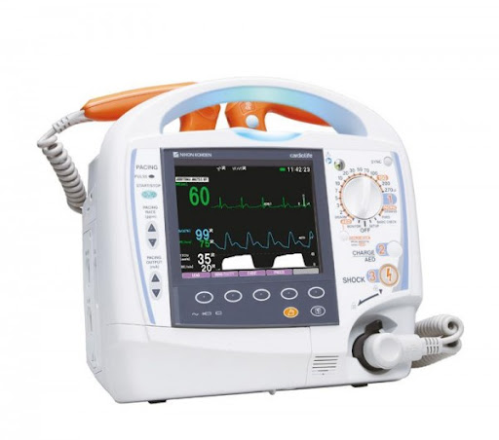
Types de Défibrillateurs

Slide 7
Position des Électrodes
- Position Antero-Apicale : sous la clavicule droite et sur l’hémithorax gauche
- Position Antéro-Postérieure : région précordiale et dos entre les omoplates

Slide 8
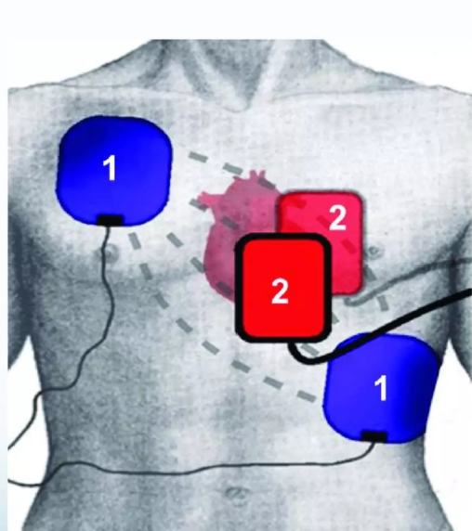
Position des Électrodes

Slide 9

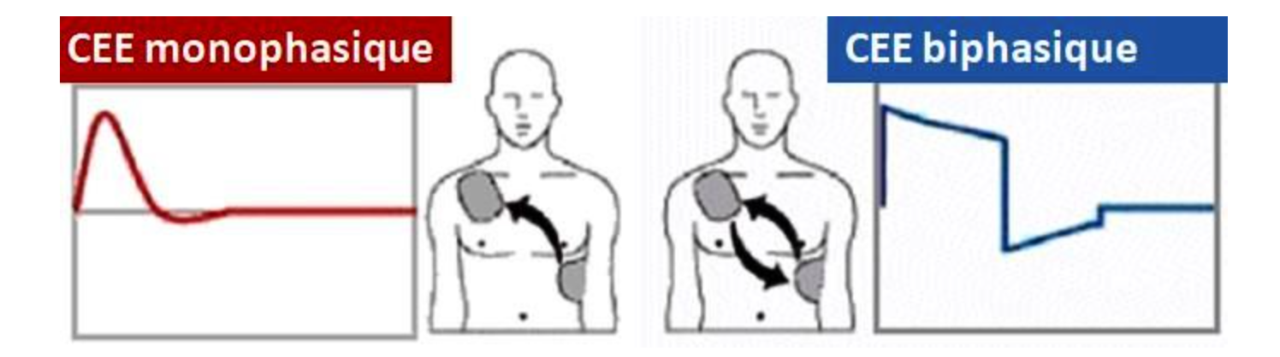
Énergie de Choc en Joules
- Défibrillateur Biphasique : 150-200 J (1er choc), 150-360 J (suivants)
- Défibrillateur Monophasique : 360 J
- Enfant : 4 J/kg (max 10 J/kg)

Slide 10
Énergie de Choc en Joules
- Défibrillateur Biphasique : 150-200 J (1er choc), 150-360 J (suivants)
- Défibrillateur Monophasique : 360 J
- Enfant : 4 J/kg (max 10 J/kg)

Slide 11
Indications du Choc Électrique
- Défibrillation : FV, TV sans pouls
- Cardioversion : TSV, Flutter, FA instable, TV avec pouls

Slide 12
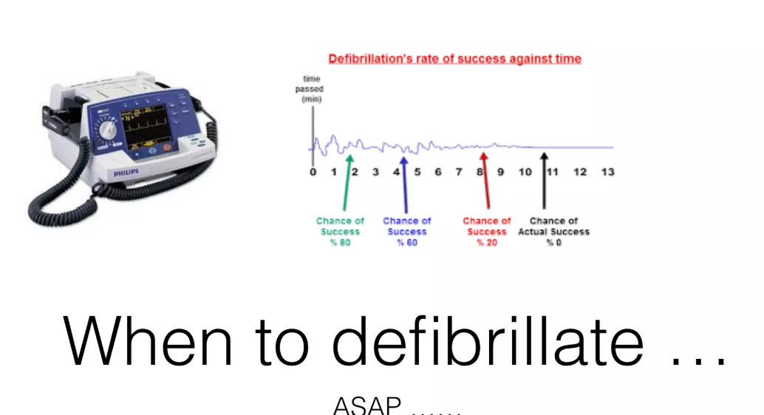
Indications du Choc Électrique

Slide 13
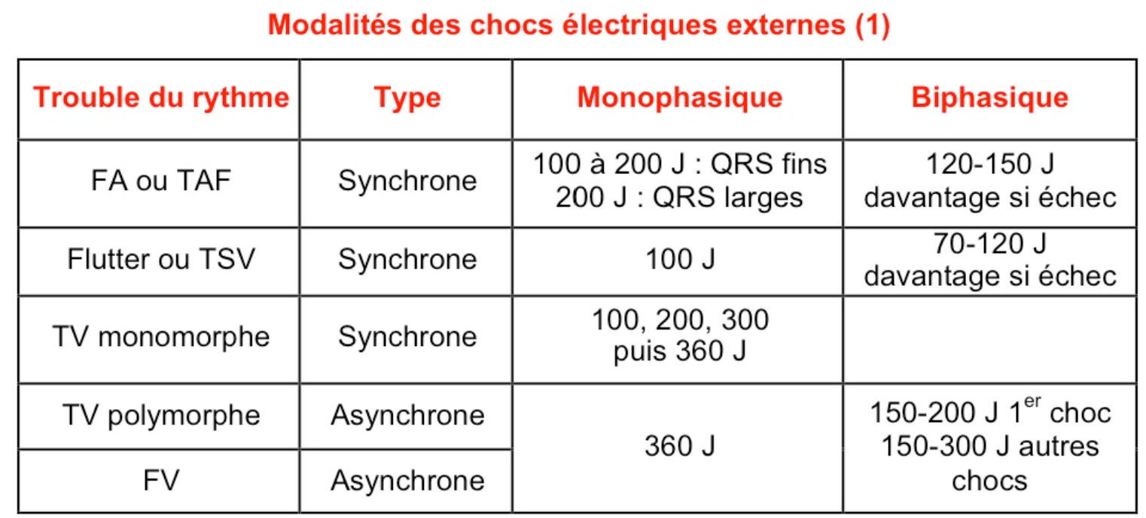
Indications du Choc Électrique

Slide 14
Effets indésirables
1. embolisation
2. Brulures cutanées
3. Rythme cardiaque anormal
4. Électrocution de l'opérateur
5. Risque d'étincelles et d'incendie

Slide 15
Contre-indications et Précautions
- Ne pas choquer en cas d’asystolie
- Éviter les zones humides et métalliques
- Vérifier l'absence de contact avec le patient avant de délivrer le choc
Tachycardie ventriculaire liée a une intoxication a la digoxine
Presence de thrombus dans l'OG
Tachycardie sinusale ou arythmie médiée par les cathecolamine
Notes:
Tachycardie ventriculaire liée a une intoxication a la digoxine

